Slide 1

BỘ GIÁO DỤC VÀ ĐÀO TẠO QUỸ LAWRENCE S.TING
CUỘC THI QUỐC GIA THIẾT KẾ BÀI GIẢNG E-LEARNING LẦN THỨ 4
Bài giảng: Phòng bệnh sốt xuất huyết
Phân môn: Khoa học - lớp 5
Giáo viên: Bùi Thị Huyền + Nguyễn Thị Hoa
Email: buihuyentpt@gmail.com
trananbinh273@gmail.com
Điện thoại: 01656664099 + 01674543228
Địa chỉ: TDP 3, phường Tây Tựu, quận Bắc Từ Liêm, Hà Nội
Giấy phép dự thi: CC - BY - SA

Slide 2



Slide 3

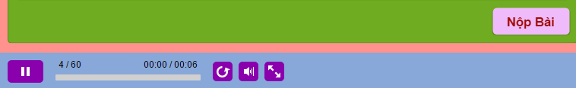
MỘT SỐ LƯU Ý KHI SỬ DỤNG BÀI GIẢNG
Muốn dừng lại ở bất cứ thời điểm nào của một trang hay muốn chuyển trang tiếp theo hoặc xem lại trang trước đó em có thể kích vào các biểu tượng trên thanh điều khiển ở phía dưới.
Còn đối với các bài tập trắc nghiệm, các em cần nghe kĩ câu hỏi rồi chọn phương án trả lời đúng nhất sau đó nhấn vào nút “Nộp bài” để kiểm tra kết quả. Nếu có thông báo thử lại thì các em nhấn vào nút “Thử lại” rồi chọn phương án khác nhé!
Dừng lại
Quay lại
Tiếp tục

Slide 4

ÔN BÀI CŨ

Slide 5


Slide 6
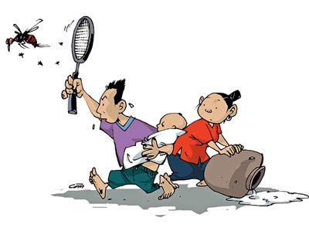
Khoa học
PHÒNG BỆNH SỐT XUẤT HUYẾT

Slide 7
Mục tiêu bài học
1. Kiến thức:
- Nêu được tác nhân, đường lây truyền bệnh sốt xuất huyết.
- Nhận biết sự nguy hiểm của bệnh sốt xuất huyết.
- Biết tác hại của muỗi vằn và nêu được cách tiêu diệt muỗi, tránh bị muỗi đốt.
2. Kĩ năng:
- Thực hiện các cách diệt muỗi, ngăn chặn không để muỗi sinh sản và tránh không để muỗi đốt.
3. Thái độ:
- Yêu thích môn học.
- Có ý thức phòng bệnh sốt xuất huyết.
- Tuyên truyền và vận động mọi người không để muỗi sinh sản và đốt người.

Slide 8

Nội dung bài học
TÁC NHÂN GÂY BỆNH
PHÒNG BỆNH SỐT XUẤT HUYẾT
TÁC HẠI CỦA BỆNH
BIỆN PHÁP PHÒNG BỆNH

Slide 9

HOẠT ĐỘNG 1:
Tác nhân gây bệnh sốt xuất huyết

Slide 10

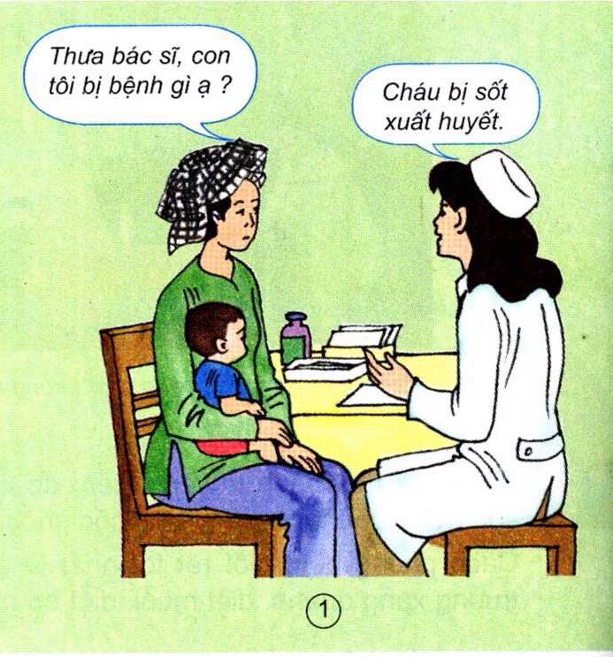

Slide 11
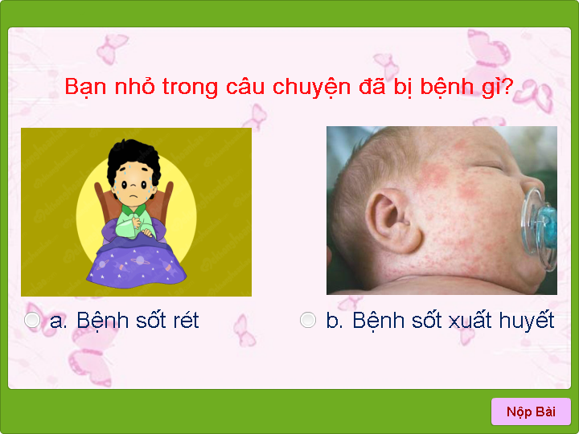

Slide 12


TÁC NHÂN GÂY BỆNH

Slide 13
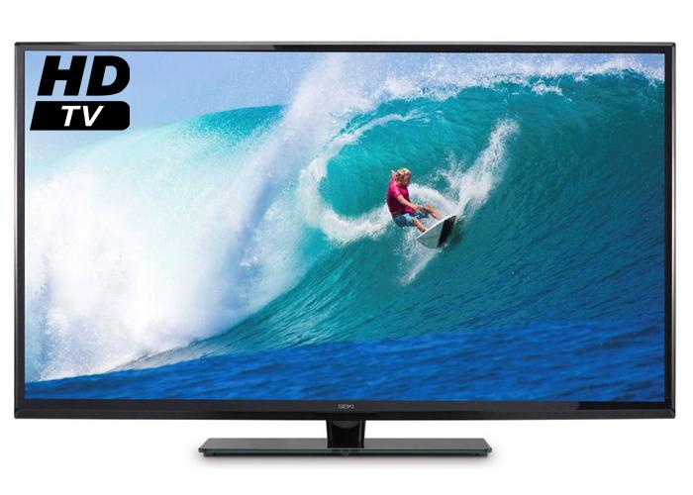
Tác nhân gây bệnh

Slide 14
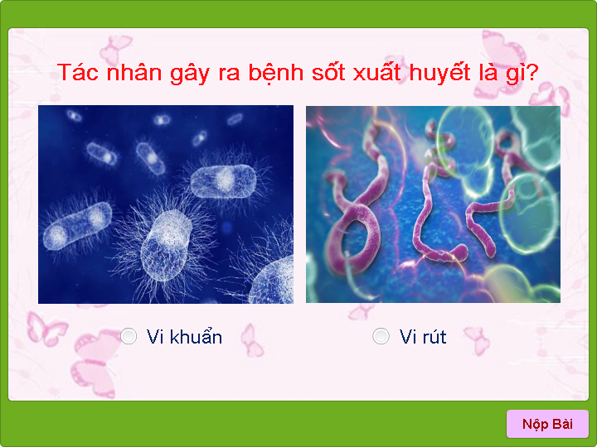
Phim về tác nhân gây bệnh

Slide 15

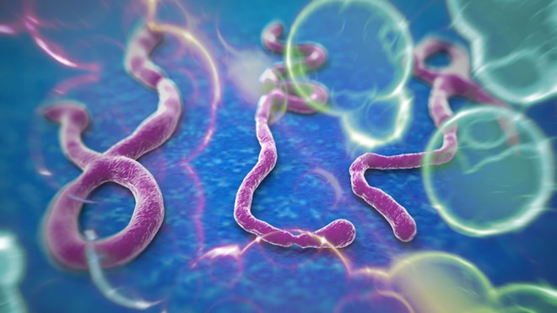
Vi rút

Slide 16
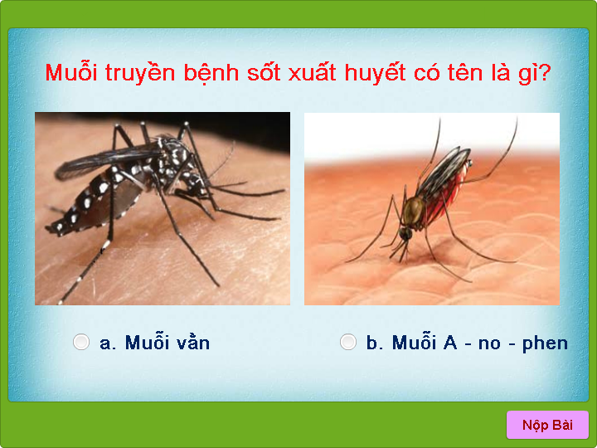
Hiện dòng đường lây truyền

Slide 17
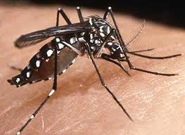
Muỗi vằn
Thân màu đen bóng
Nhiều vân trắng

Slide 18
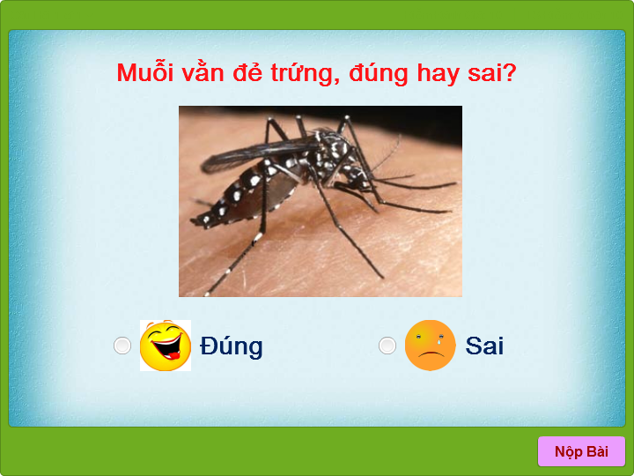
Giới thiệu về muỗi vằn
Muỗi vằn

Slide 19
CÂU CHUYỆN MUỖI VẰN

Slide 20


Slide 21
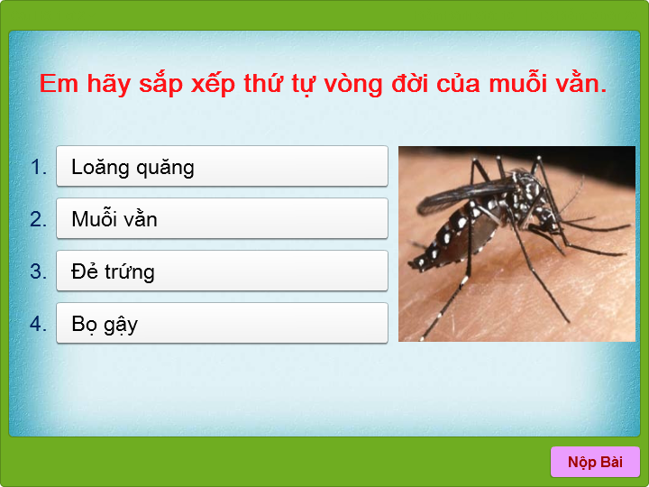

Slide 22
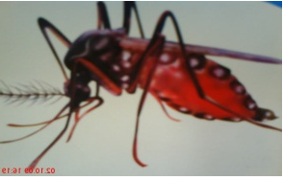




Vòng đời của muỗi vằn
Muỗi vằn
Muỗi vằn
Con loăng quăng
Trứng
Bọ gậy

Slide 23
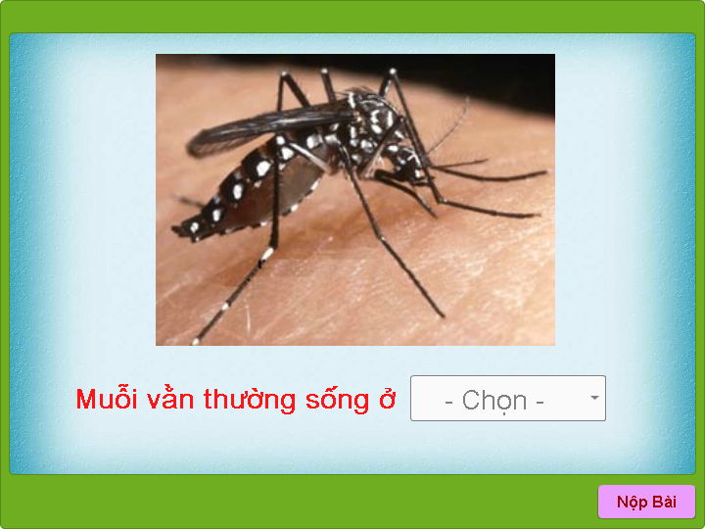

Slide 24
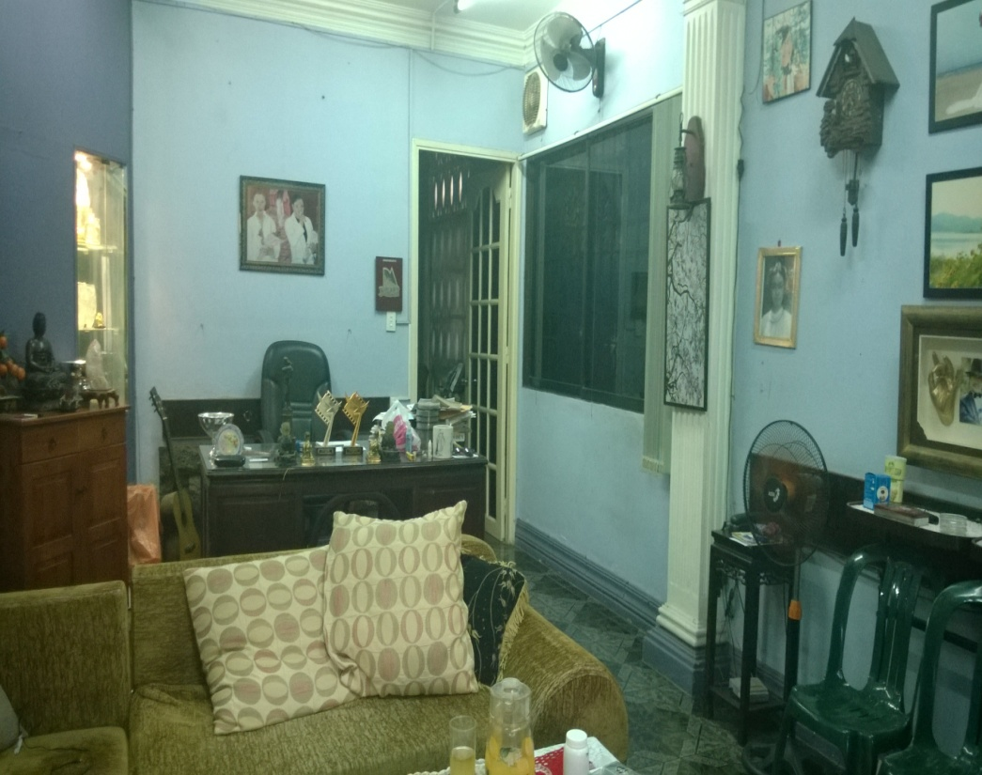
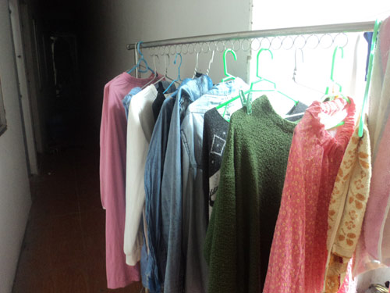
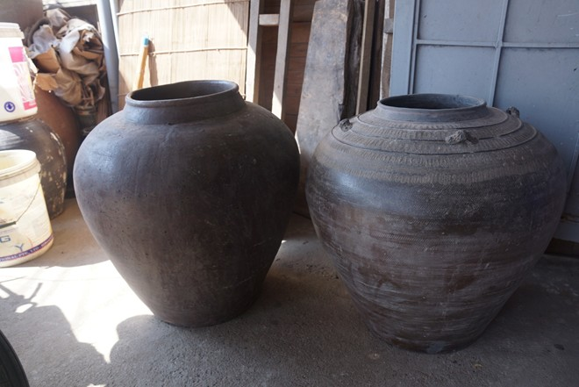

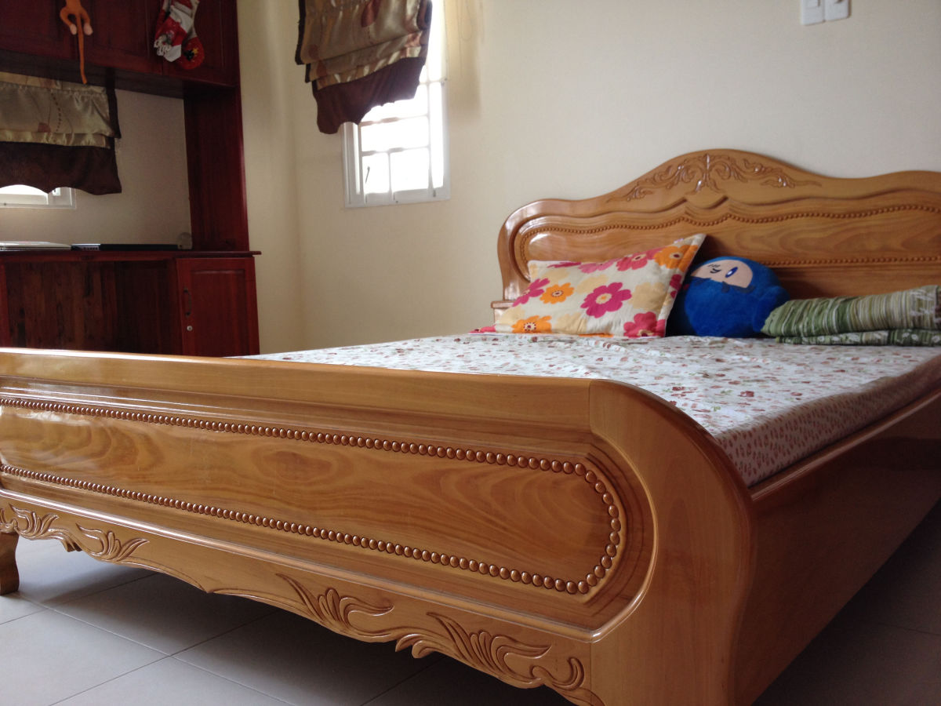
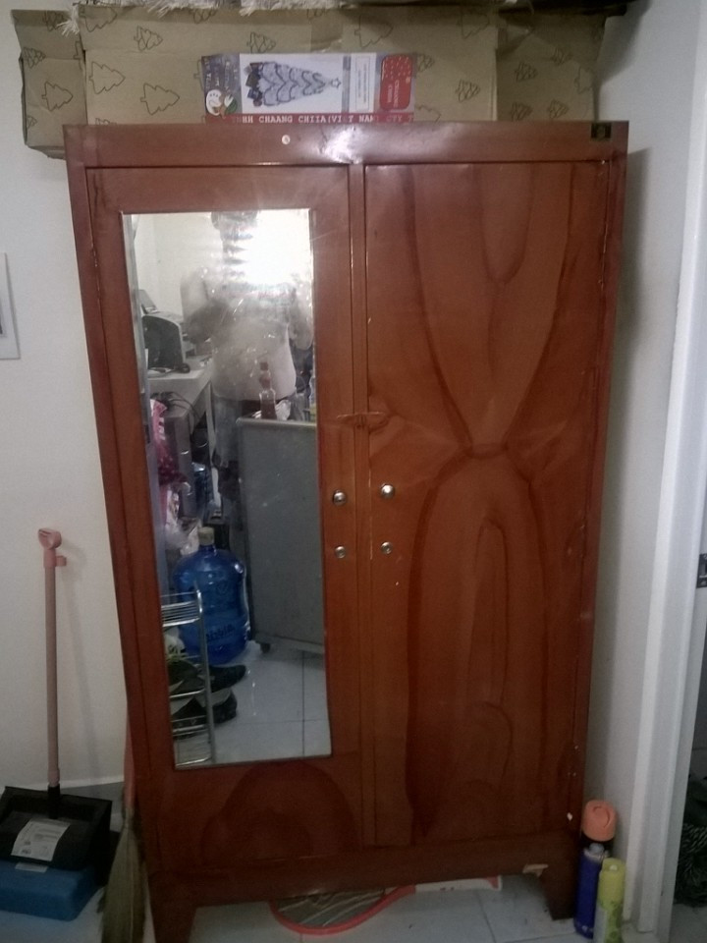

Slide 25
CON ĐƯỜNG TRUYỀN BỆNH

Slide 26
Con đường truyền bệnh

Slide 27
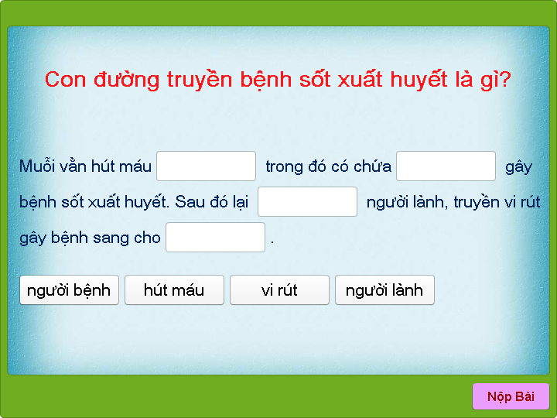
Video con đường truyền bệnh

Slide 28
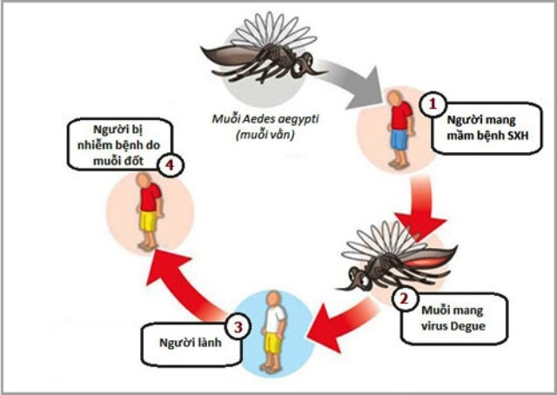
Sơ đồ truyền bệnh sốt xuất huyết

Slide 29

BIỂU HIỆN CỦA BỆNH

Slide 30
Biểu hiện của bệnh

Slide 31
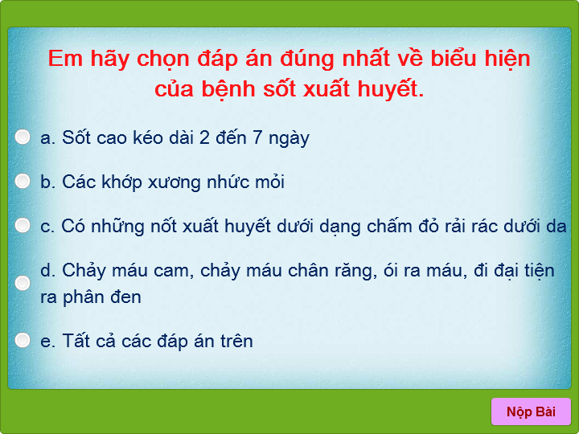

Slide 32
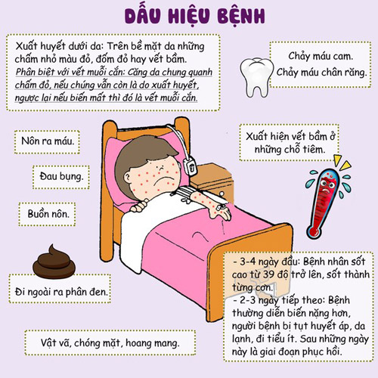

Slide 33

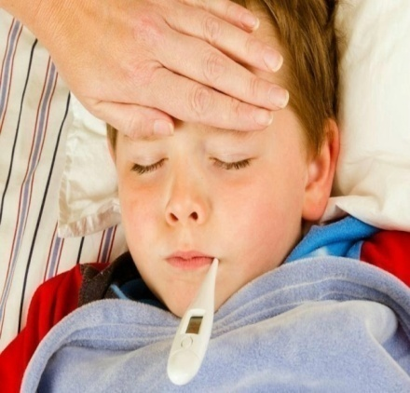
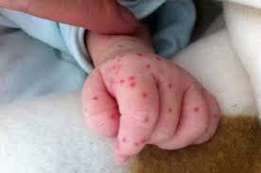
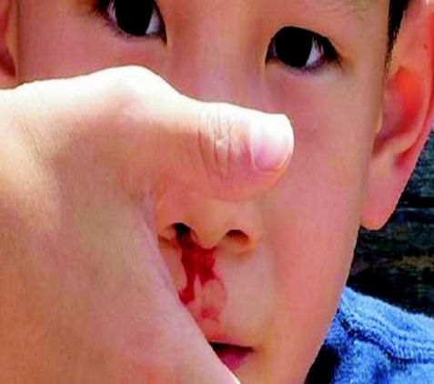
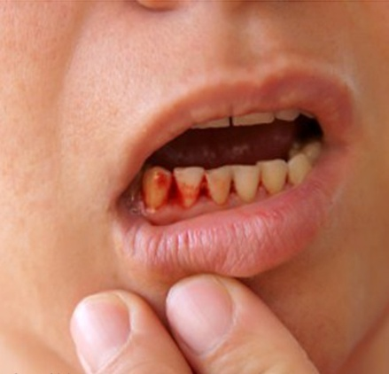
Tác nhân gây bệnh: Vi rút
Con vật trung gian: Muỗi vằn
Biểu hiện của bệnh:
Chảy máu chân răng
Sốt cao
Chấm đỏ
Chảy máu cam

Slide 34
HOẠT ĐỘNG 2:
Tác hại của bệnh sốt xuất huyết

Slide 35
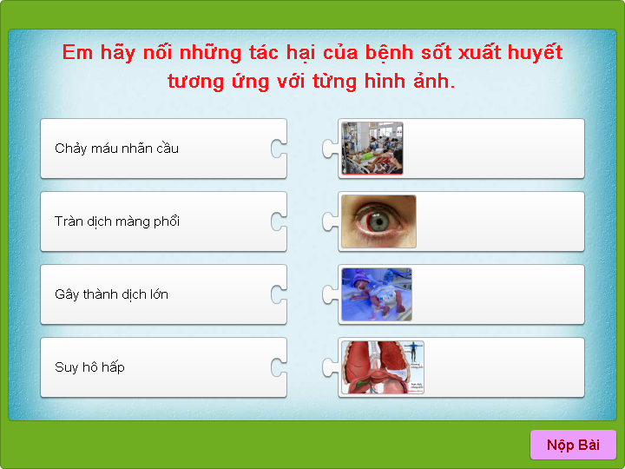

Slide 36
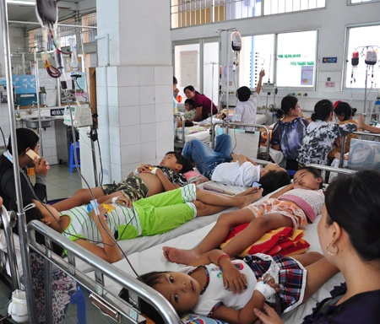
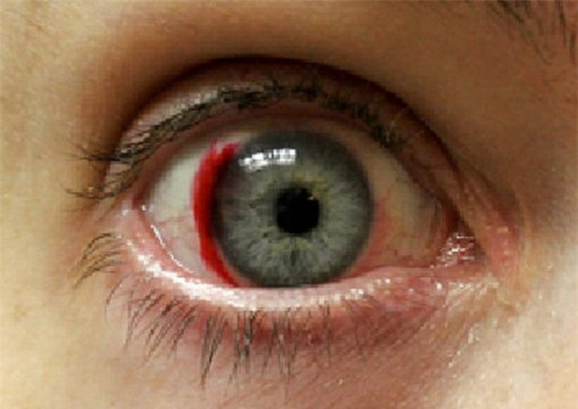
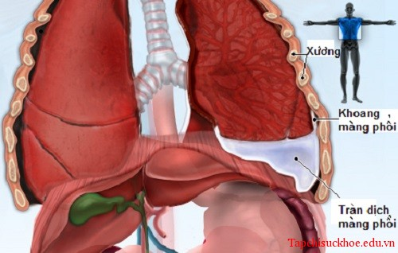
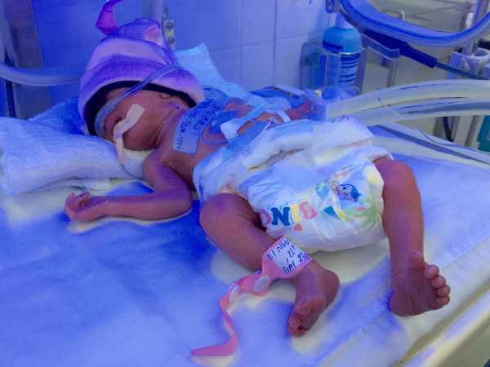
Tác hại của bệnh sốt xuất huyết
Nhập viện
Chảy máu nhãn cầu
Tràn dịch màng phổi
Suy hô hấp

Slide 37


THÔNG TIN LÍ THÚ

Slide 38
Thông tin lí thú

Slide 39
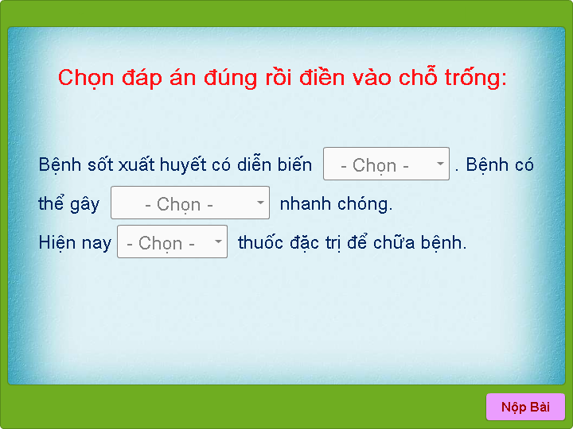

Slide 40

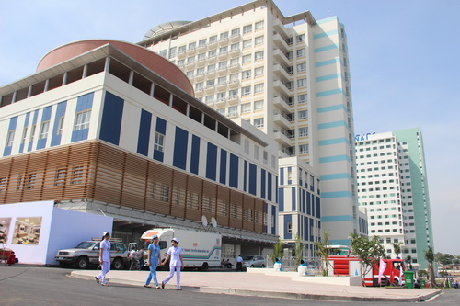
Tìm hiểu thực tế ở bệnh viện

Slide 42
HOẠT ĐỘNG 3:
Biện pháp phòng bệnh
sốt xuất huyết

Slide 43
BIỆN PHÁP PHÒNG BỆNH

Slide 44
Biện pháp phòng bệnh

Slide 45
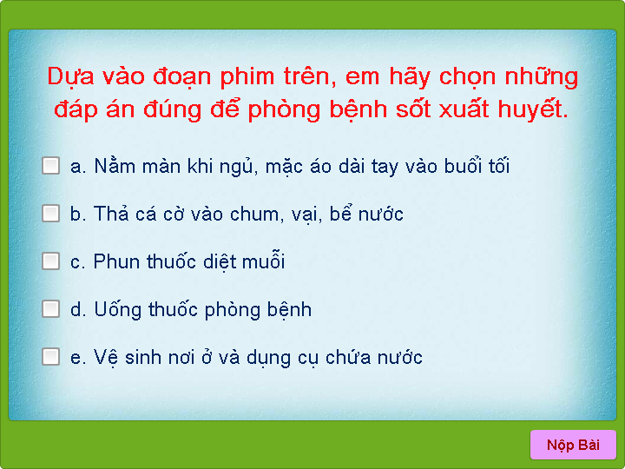

Slide 46
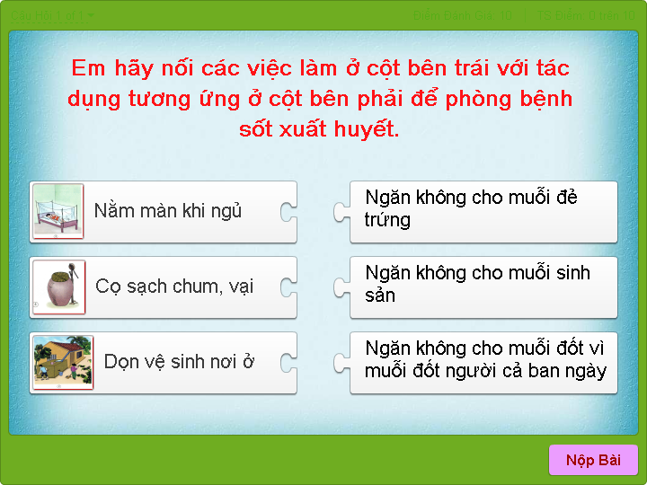

Slide 47


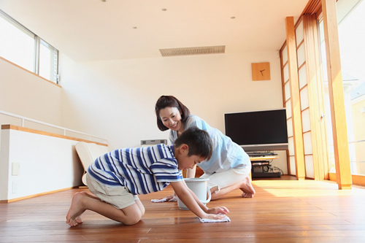
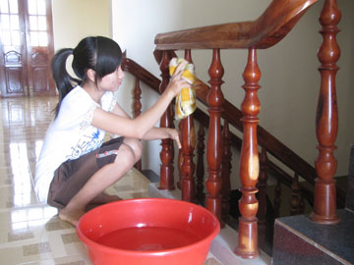
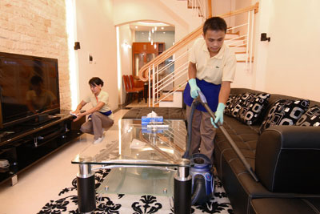
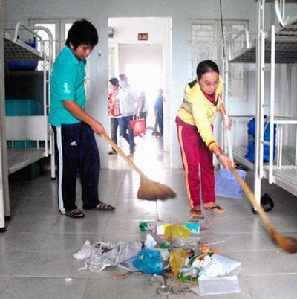
Vệ sinh nơi ở

Slide 48
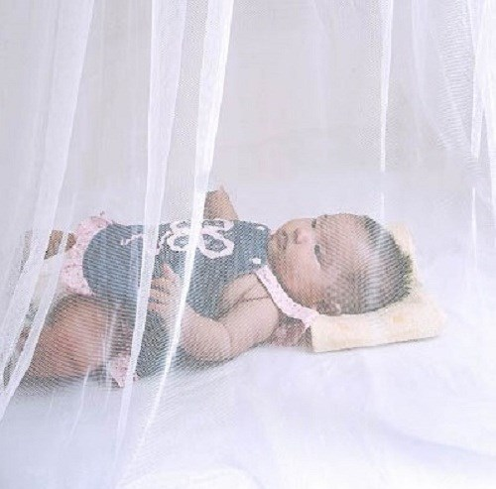
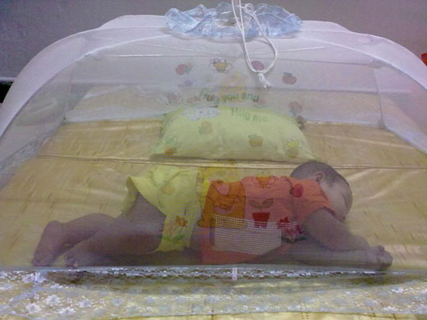
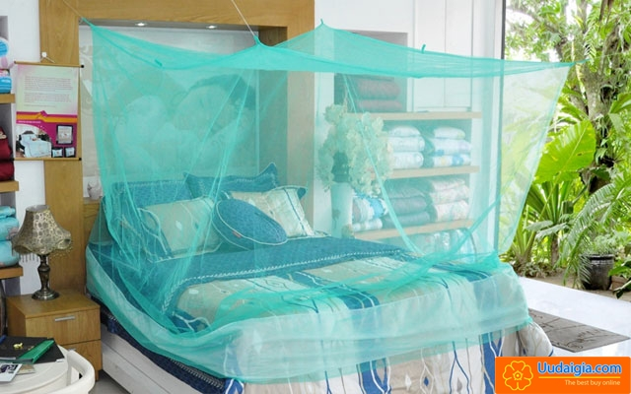
Nằm màn khi ngủ

Slide 49
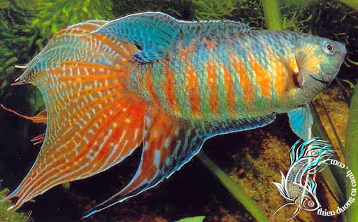
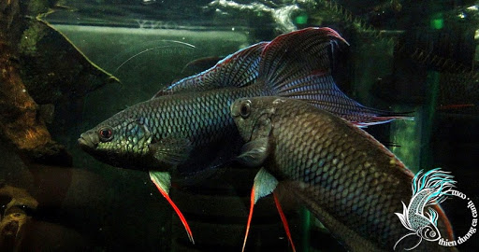
Thả cá cờ vào bể nước

Slide 50
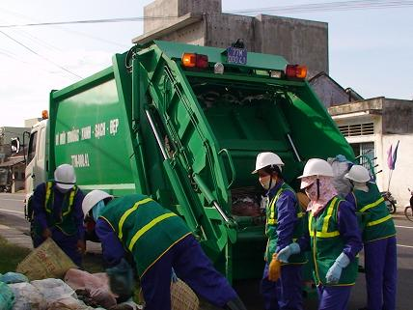
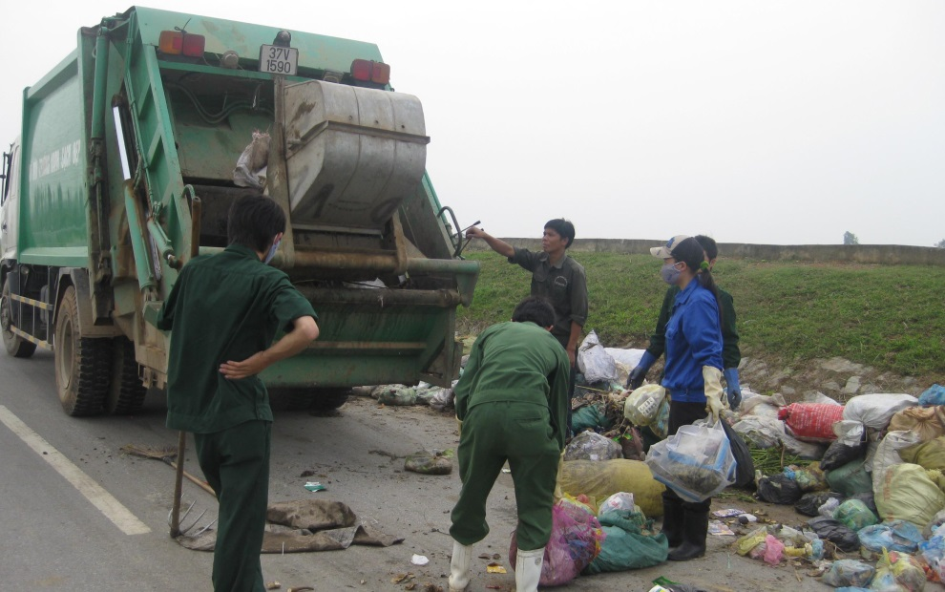
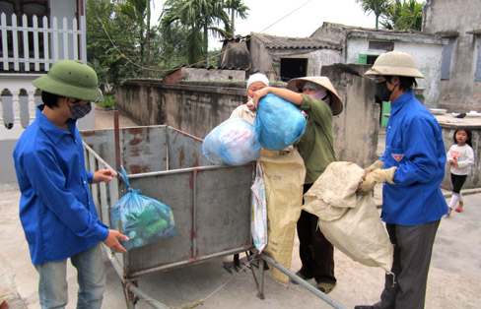
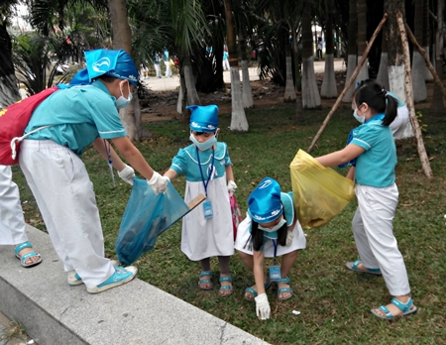
Thu gom rác thải

Slide 51
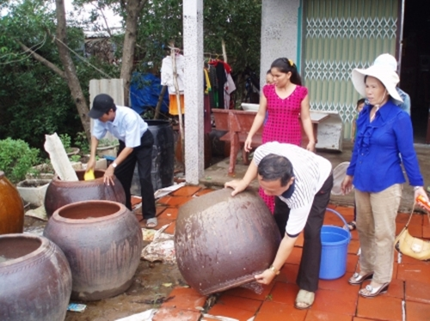
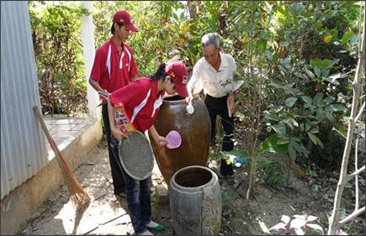


Vệ sinh dụng cụ chứa nước

Slide 52




Dùng rèm, màn tẩm hóa chất diệt muỗi

Slide 53




Phun thuốc diệt muỗi

Slide 54





Thuốc diệt muỗi

Slide 55




Kem bôi da chống muỗi

Slide 56




Tuyên truyền

Slide 57


KẾT LUẬN
Tác nhân gây bệnh: Vi rút
Con vật trung gian truyền bệnh: Muỗi vằn
Biểu hiện của bệnh: sốt cao, khớp nhức mỏi, chấm đỏ, chảy máu cam, chảy máu chân răng, phân màu đen
Tác hại của bệnh: Chảy máu nhãn cầu, tràn dịch màng phổi, suy hô hấp
Biện pháp phòng bệnh: Dọn vệ sinh nơi ở, nằm màn khi ngủ, thả cá bể nước, thu gom rác thải, phun thuốc diệt muỗi, bôi kem chống muỗi, tuyên truyền…

Slide 58


Ơ
I
T
R
ò
C
H
Ném ống bơ

Slide 59

C¸ch ch¬i
Nhấn vào nút “Bắt đầu”
Lần lượt trả lời câu hỏi
Để tiếp tục trả lời câu hỏi nhấn vào chiếc đồng hồ
Trên 5 điểm sẽ dành chiến thắng.

Slide 61

Không loăng quăng
KHÔNG MUỖI
KHÔNG CÓ DỊCH SỐT XUẤT HUYẾT

Slide 62

TƯ LIỆU THAM KHẢO
Phần mềm Ispring Suite 7
Phần mềm Violet
Microsoft PowerPoint 2007
Sách giáo khoa Khoa học - lớp 5
Tư liệu, hình ảnh, clip về phòng bệnh sốt xuất huyết từ các trang web:
    google.com.vn
    youtube.com
    nhaccuatui.com

